Slide 1
UML
Unified Modelling Language
(Lanjutan 3)
UNIVERSITAS INDRAPRASTA PGRI
PERTEMUAN 14– REKAYASA PERANGKAT LUNAK

Slide 2
Activity Diagram
menggambarkan berbagai alir aktivitas dalam sistem yang sedang dirancang, bagaimana masing-masing alir berawal, decision yang mungkin terjadi, dan bagaimana mereka berakhir
menggambarkan proses paralel yang mungkin terjadi pada beberapa eksekusi

Slide 3
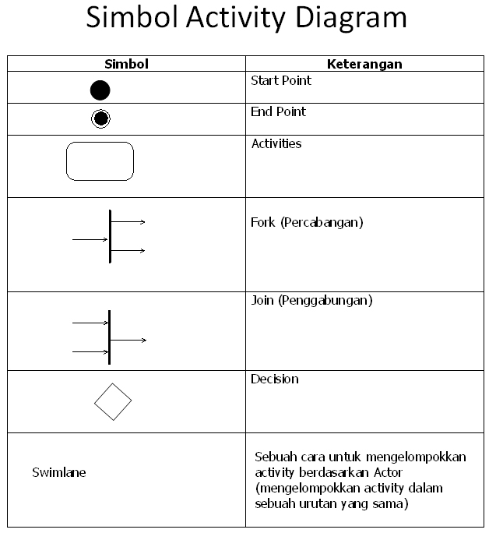
Simbol Activity Diagram

Slide 4
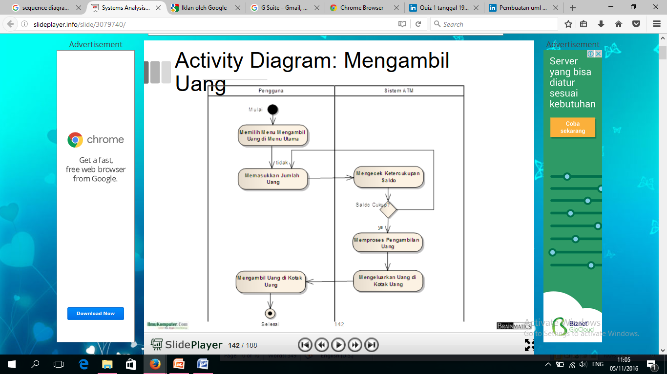

Slide 5
Sequence Diagram
Menggambarkan interaksi antar objek di dalam dan di sekitar sistem (termasuk pengguna, display, dan sebagainya) berupa message yang digambarkan terhadap waktu
Terdiri atar dimensi vertikal (waktu) dan dimensi horizontal (objek-objek yang terkait)
Digunakan untuk menggambarkan skenario atau rangkaian langkah-langkah yang dilakukan sebagai respons dari sebuah event untuk menghasilkan output tertentu

Slide 6
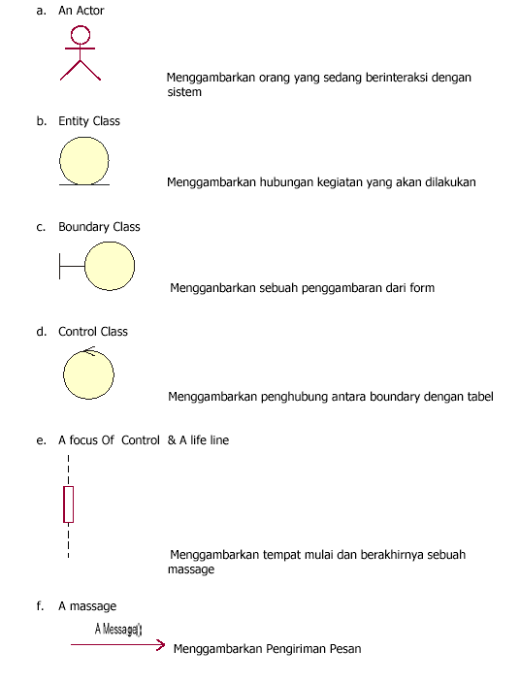
Simbol Sequence Diagram

Slide 7
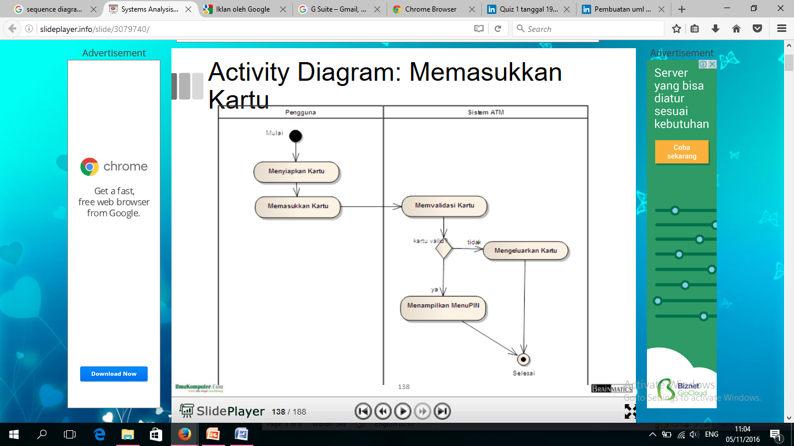

Slide 8
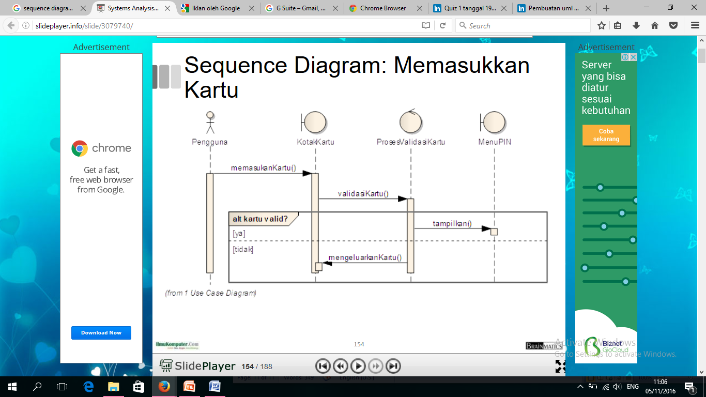

Slide 9
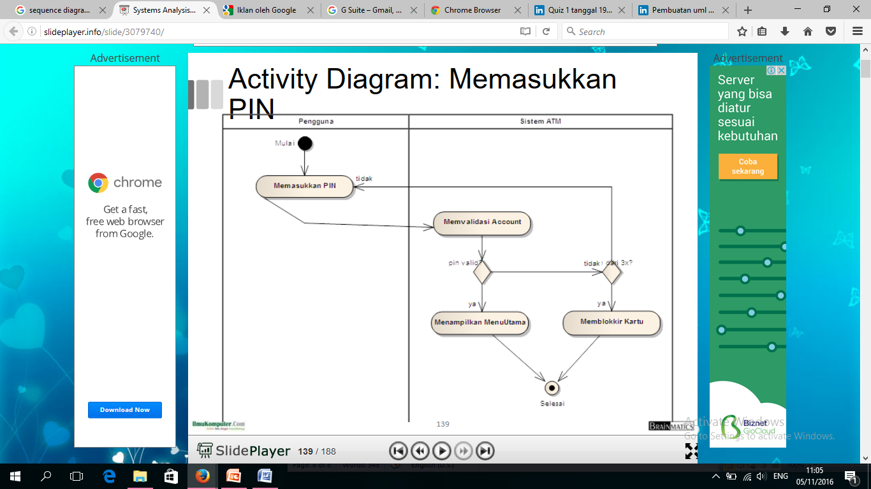

Slide 10
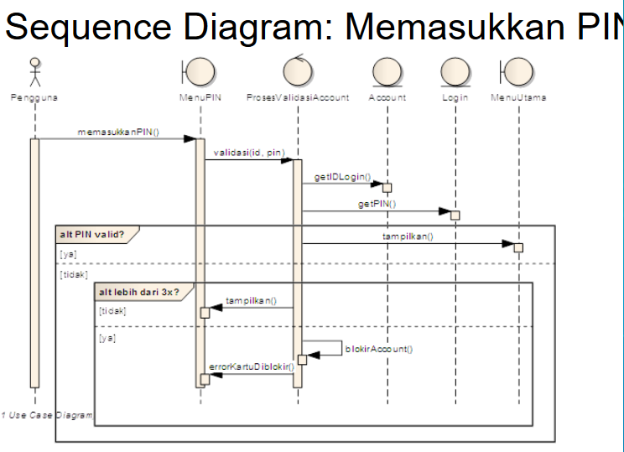

Slide 11
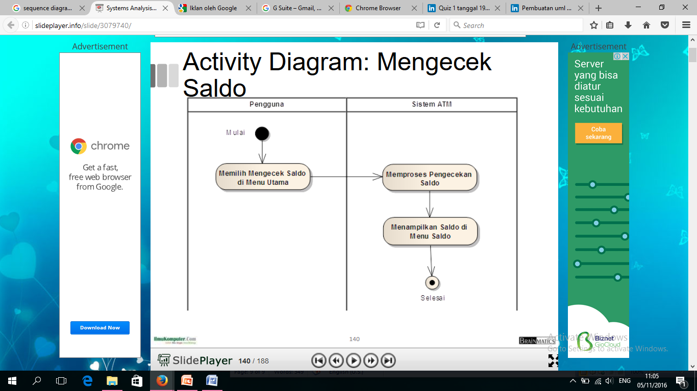

Slide 12


Slide 13
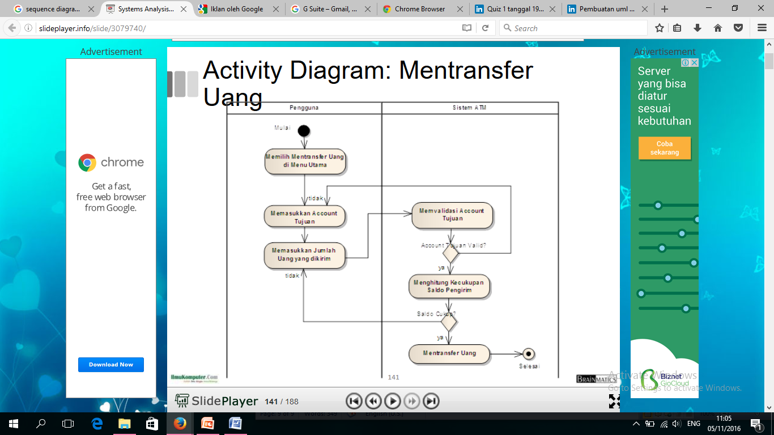

Slide 14
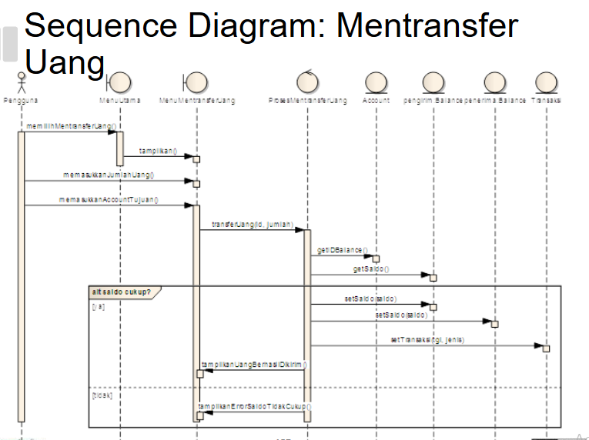

Slide 16


Slide 17
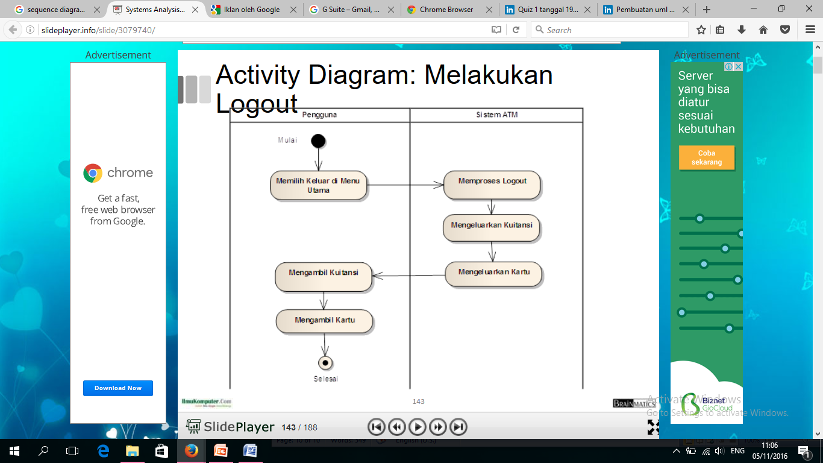

Slide 18
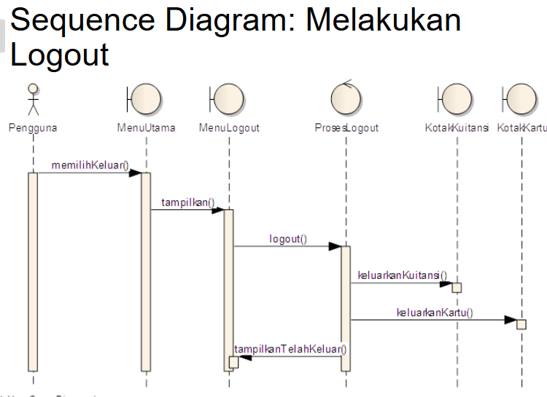

Slide 19
Tool Yang Mendukung UML
Rational Rose (www.rational.com)
Together (www.togethersoft.com)
Object Domain (www.objectdomain.com)
Jvision (www.object-insight.com)
Objecteering (www.objecteering.com)
MagicDraw (www.nomagic.com/magicdrawuml)
Visual Object Modeller (www.visualobject.com)

Slide 20
TUGAS 14
Calon Penumpang terlebih dahulu mencek jadwal pemberangkatan dan tujuan. Setelah itu mengisi form pemesanan tiket online dengan menentukan tanggal keberangkatan dan kepulangan. Calon penumpang juga harus mengisi biodata (Nama Lengkap, Tanggal Lahir, Passport (jika penerbangan keluar negeri)). Untuk pembayaran tersebut, pihak maskapai penerbangan memberikan 3 pilhan, yaitu pembayaran menggunakan Kartu Kredit, Direct Debit dan Gift Voucher. Jika pembayaran sudah dilakukan, operator maskapai akan mengirim travel itinerary ke alamat email calon penumpang. Calon penumpang dapat mencetak travel itinerary dan menunjukkan kepada petugas saat check in di Bandara.
Dari deskripsi diatas, buatlah Sequence diagram

